Slide 1

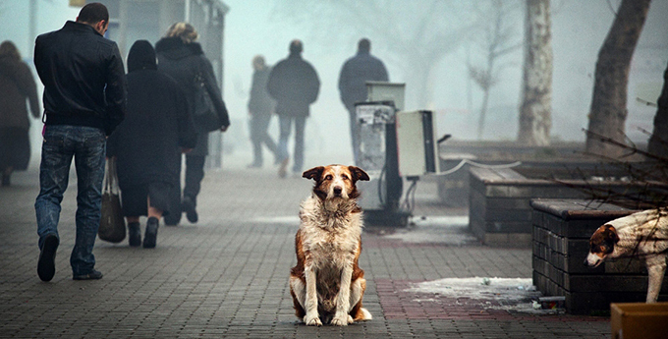

Муниципальное бюджетное общеобразовательное учреждение средняя школа №6
городского округа г. Выксы Нижегородской области
г. Выкса м-н Гоголя 28\1 инд.607062
Бездомные животные
Выполнили:
Ботнарюк Карина Сергеевна | 02.12.2001,8 «а»
Каленкина Софья Николаевна | 12.07.2002,8 «а»
Куксарова Юлия Вячеславовна | 20.12.2001,8 «а»
Лазина Карина Витальевна | 29.05.2002.8 «а»
Зеленова Мария Александровна | 04.11.2002,8 «а»
Рубченков Максим Андреевич | 10.09.2002,8 «а»
Руководитель:
Кондина Анастасия Александровна,
учитель биологии и экологии
2016г

Slide 2
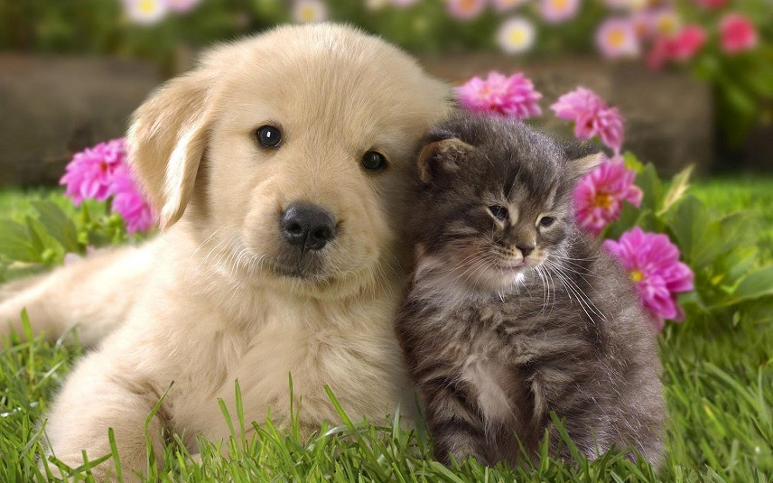
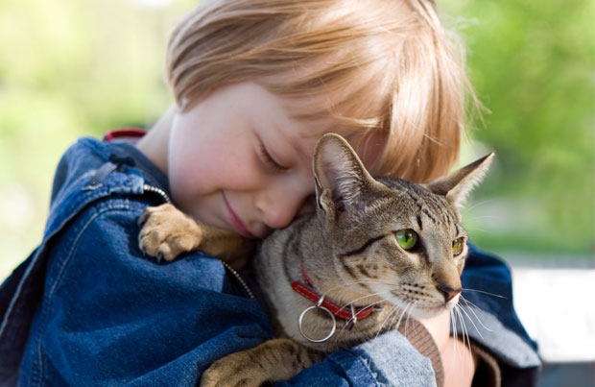

Домашние животные
сопровождают человека,
сторожат дома,
предупреждают о приближающейся опасности,
снижают стресс,
избавляют от одиночества и беспокойства,
лечат своих хозяев общением и любовью,
помощники для инвалидов и пожилых людей.

Slide 3
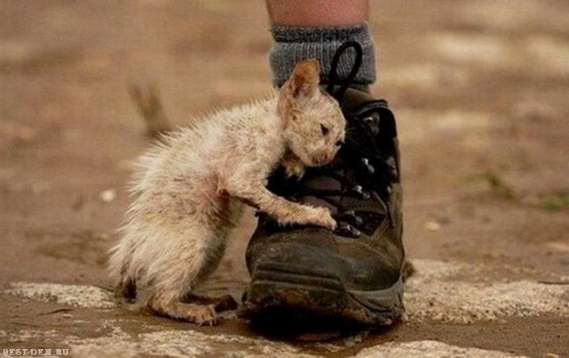
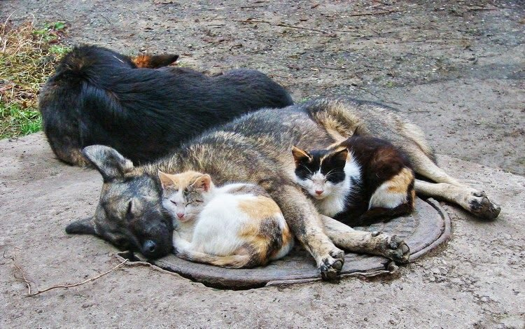
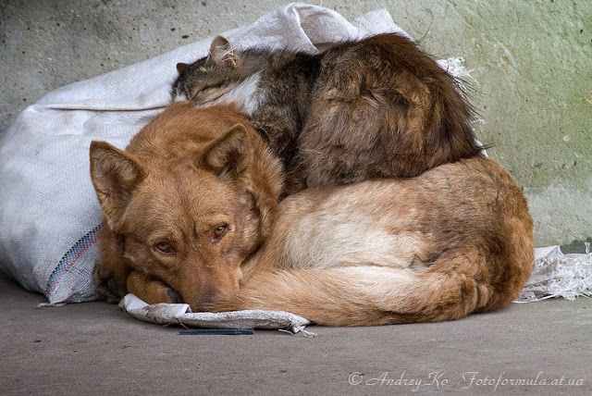
Сколько в мире зверья ежедневно страдает;
Гибнет, мёрзнет, дрожит, голодает.
Нас учили добру…видно плохо учили…
Мы в ответе за всех ли кого приручили?
Оценочная величина популяции бездомных собак в России колеблется от 14 до 23 млн. особей и может достигать до 50 млн.

Slide 4
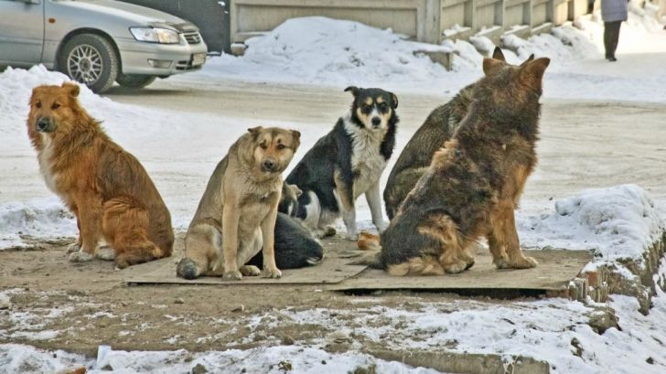
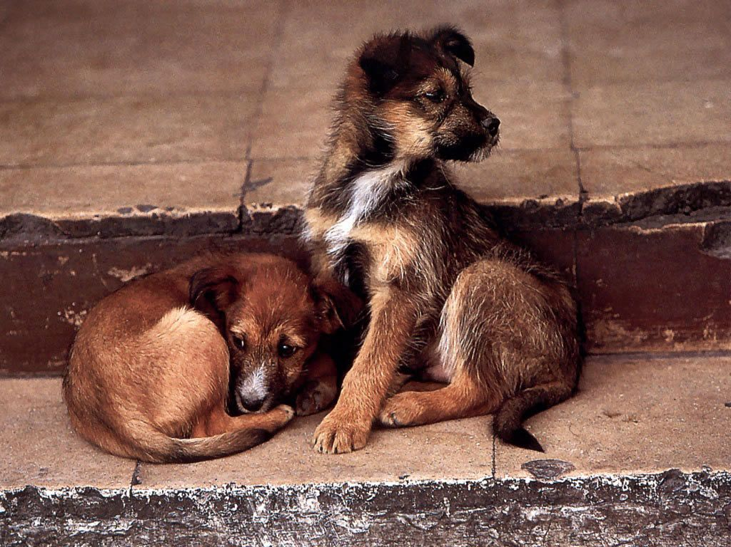
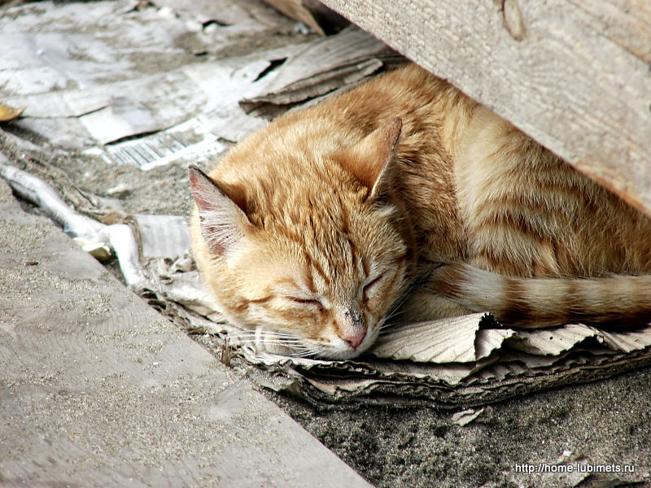
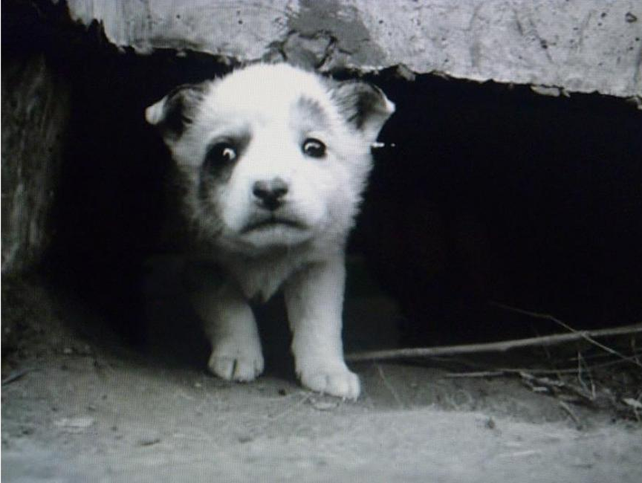
Бездомные животные
«С бездомностью животных надо бороться, но именно с бездомностью, а не с животными…»
являются разносчиками экто- и эндопаразитов,
возбудителей кишечных заболеваний и бешенства,
нападают на людей.
Сами они нередко становятся жертвами жестокости со стороны людей!

Slide 5
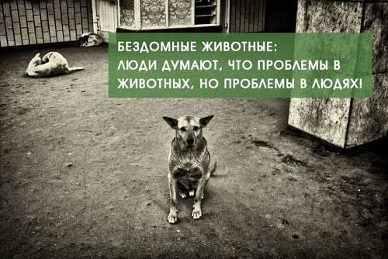
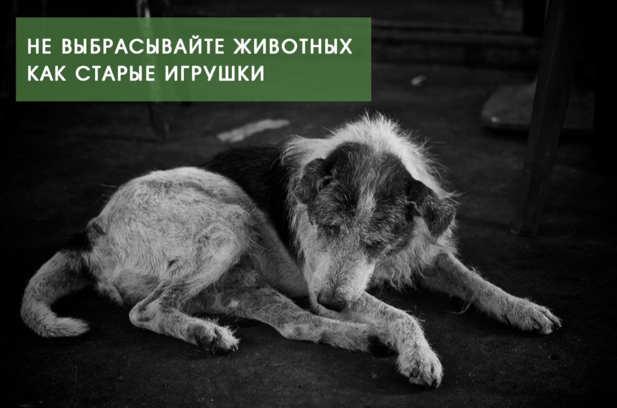
Почему?

Slide 6
Почему???
Безответственность
владельцев
«Лишние» животные
Быстрое естественное
размножение животных
"надоевшую игрушку"
на улицу
Отсутствие приютов
Несоблюдение правил
выгула животных
Отсутствие
просвещения населения
Отсутствие системы
учета домашних
животных
Отсутствие
контроля

Slide 7
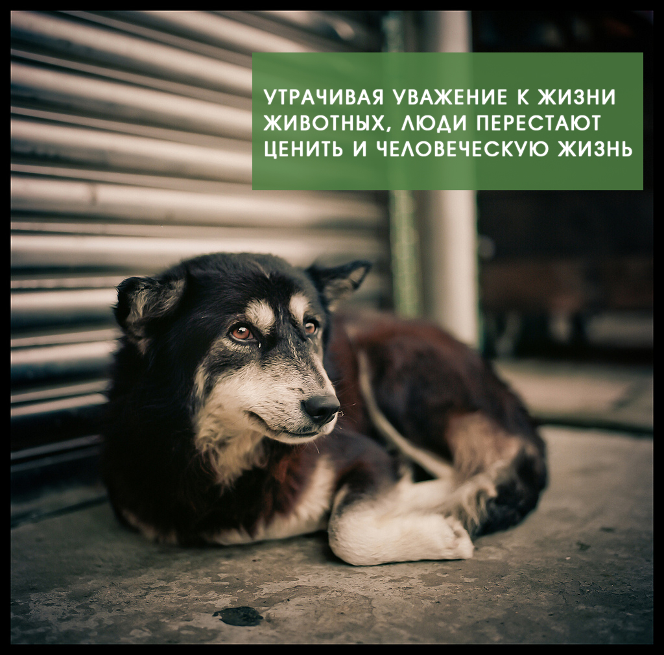
Бездомные животные – это Всемирная проблема!!!!
Стимулирование и пропаганда предотвращения размножения животных и повышение культуры содержания животных.
Наряду с этим также вводятся меры по противодействию бесконтрольному выгуливанию животных
Регистрации и идентификации (жетоны, татуировка, микрочипы).
Системы контроля численности и содержания домашних животных.

Slide 8
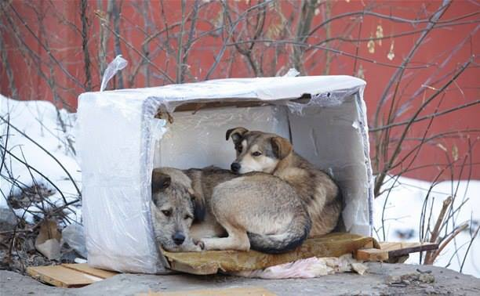
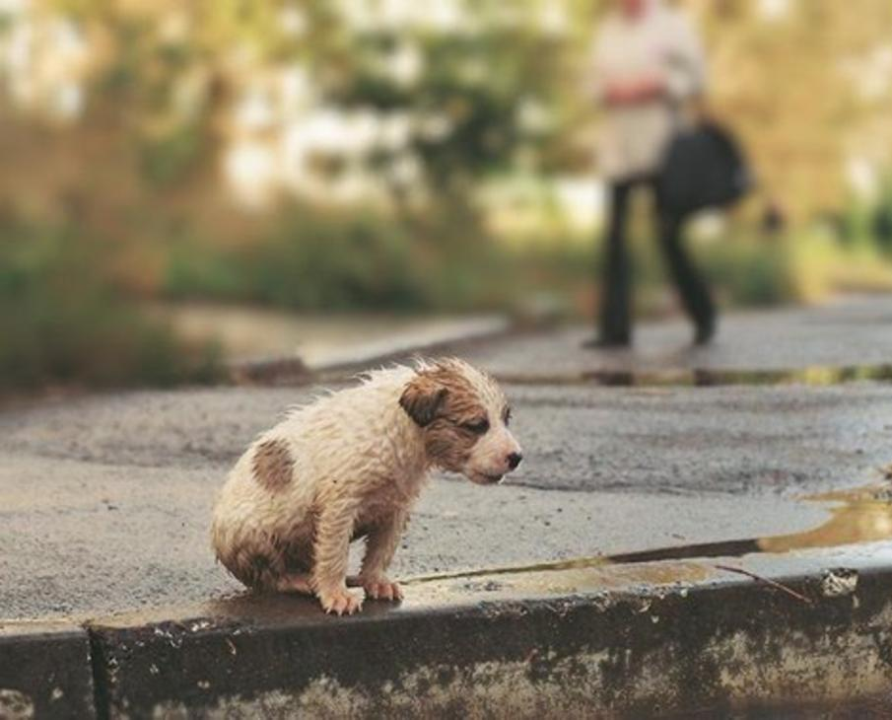
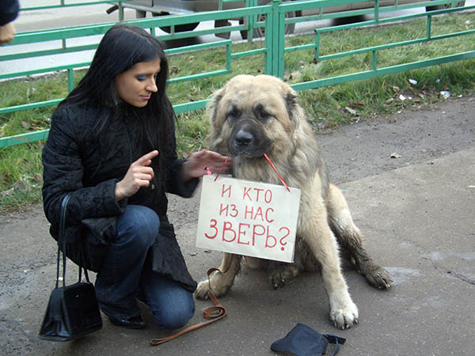
Решение проблемы:
1) Обязательная регистрация всех собак и кошек,
2) Дифференцированное налогообложение владельцев кошек и собак,
3) Создание государственных приютов, фондов защиты животных, привлечение средств спонсоров,
4) Обязательный " отлов" бездомных животных и помещение их в приюты "неограниченного приема".
5) Ужесточение наказания для тех, кто жестоко обращается с животными.
6) Воспитание в детях ответственность за животных, сострадание и уважение в животным.
7) Проводить информирование населения о правильном содержании и животных.

Slide 9


Slide 10
СПИСОК ИСПОЛЬЗУЕМОЙ ЛИТЕРАТУРЫ:
1.Рябов Л.С. Бродячие и одичавшие собаки в городской среде.. Бюлл. МОИП. Отд. биолог. М, 1979,. т. 84, вып. 4.-52 страницы
2.Влияние антропогенной трансформации ланд шафта на население наземных позвоночных животных. Тез. всес. совещания. М., 1987-42 страницы
3.Новиков ГА. Основы общей экологии и охраны природы. Л., ЛГХ1979-.58 страниц
4.Животные в городе. Сб. тр. Научно-практ. конф МСХА/ИПЭЭ, 2000-2003, т. 1-2.-238 страниц
5.Вагнер Б.Б., Захарова Н.Ю. Животные Родного края. М.: " Лицей", 2003.-56 страниц
6. Краснов Ю. Ласковые домашние убийцы. Национальный охотничий журнал "Охота". 2005, № 9-24 страницы
7.Сборник документов и материалов организации АНО "Благотворительное общество опеки бездомных животных". Москва- 2010 -64 страницы
8.Московская автономная некоммерческая организация "ЦЕНТР ПРАВОВОЙ ЗООЗАЩИТЫ"2000 года Всемирная декларация благосостояния животных Исполнительного комитета ВОЗЖ 2011г-28 страниц
9.Журнал Москва "Коммерсант-Власть" № 8 от 28.02.2005 г .-45 страниц

Slide 11

Спасибо за внимание!
Люди! Будьте внимательны к животным, не бросайте их, ведь мы в ответе за тех, кого приручили!

